Slide 1
Лекция 9
Запись события в файл

Slide 2
Напомним, что водятся следующие данные о событии:
Текущая дата
Название события
Количество времени события
Состояние (было или будет)
Дата окончания события для состояния «будет»

Slide 3
Для записи события в файл будем использовать файл со следующими свойствами:
Имя файла myEvent с расширением txt.
Расширение txt означает что файл содержит текст и его можно просматривать в текстовом редакторе, к сожалению не в любом. В некоторых редакторах можно и редактировать (например, Notepad++)
На каждое событие отводится пять строк.

Slide 4
Программа <MyEvent>. Автор Касымов Д.Д.
20-07-2022
Питание
2.3
Было
20-07-2022
20-07-2022
Прочее
4.0
Будет
12-12-2022

Slide 5
public static String currDate; //текущая дата public static String nameEv; //текущее название события public static String timeEv; //время события
public static String nameSos; //текущее имя состояния public static String futureDate; //дата будущего события

Slide 6
Работа с нашей базой должна иметь следующие механизмы:
Контроль наличия файла
Первоначальное создание файла
Запись текущего события в файл

Slide 7
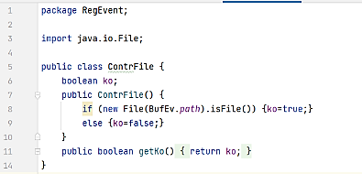

Slide 8
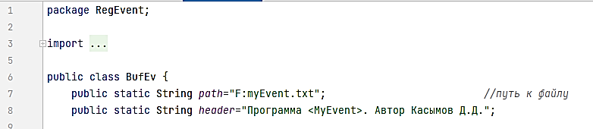
public static String path="D:\\myEvent.txt";

Slide 9
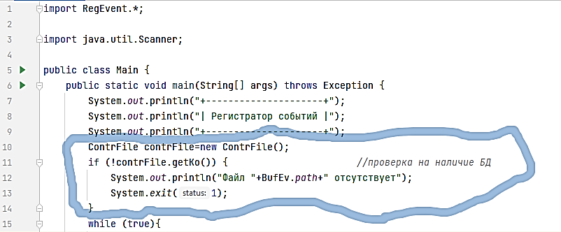

Slide 10
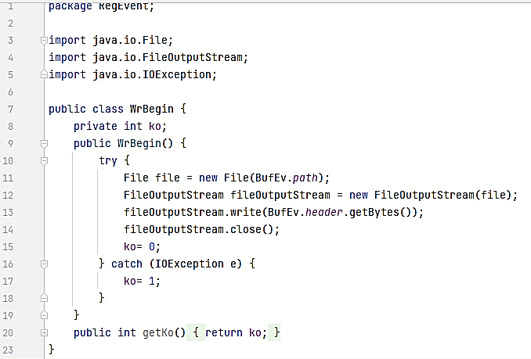

Slide 11
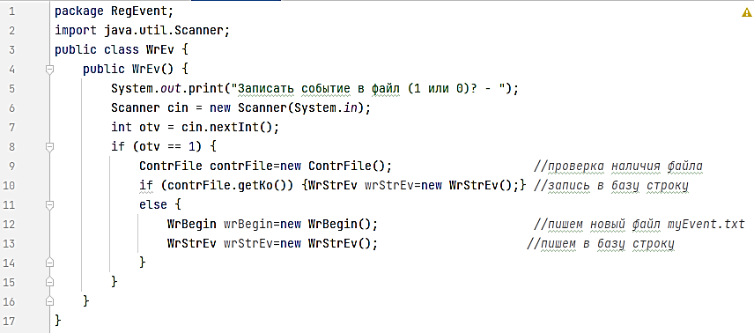

Slide 12
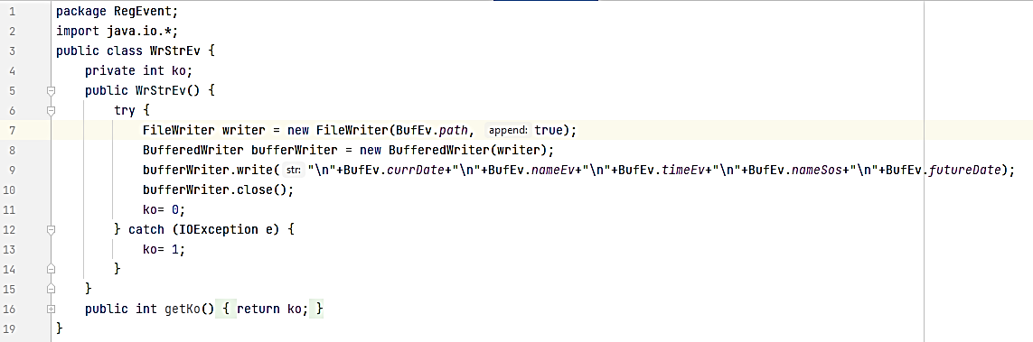

Slide 13
